Slide 1
Registrul Agricol Național (RAN)
Prezentare aplicatie de UAT oferită de RAN (modul din Componenta de Introducere si Gestionare date)

Slide 2
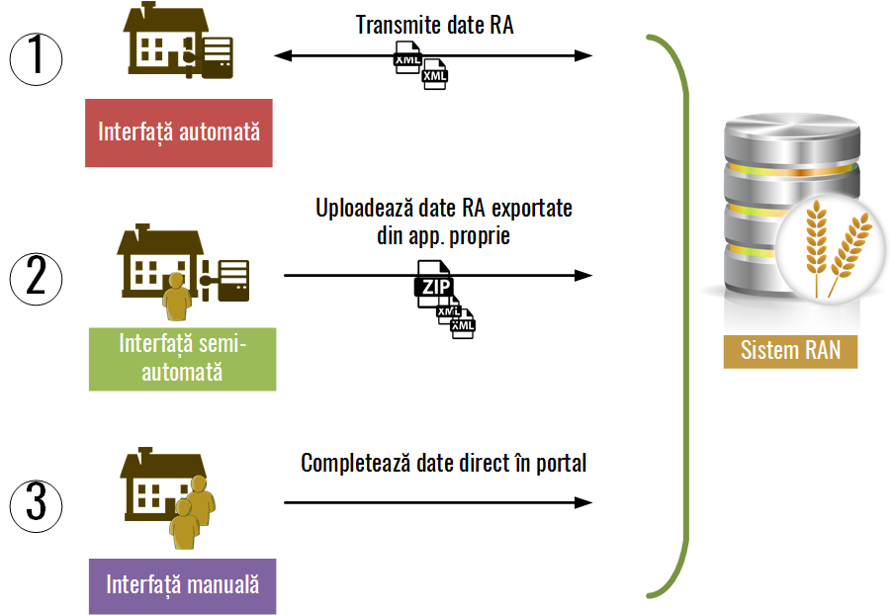
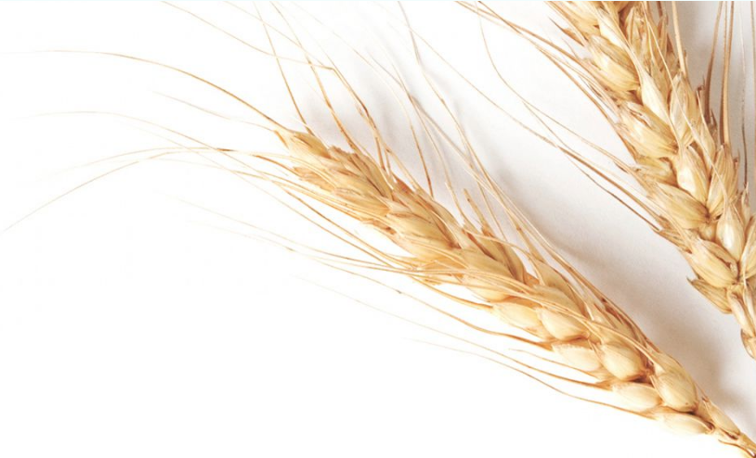
Modalitate de alimentare cu date in RAN

Slide 3
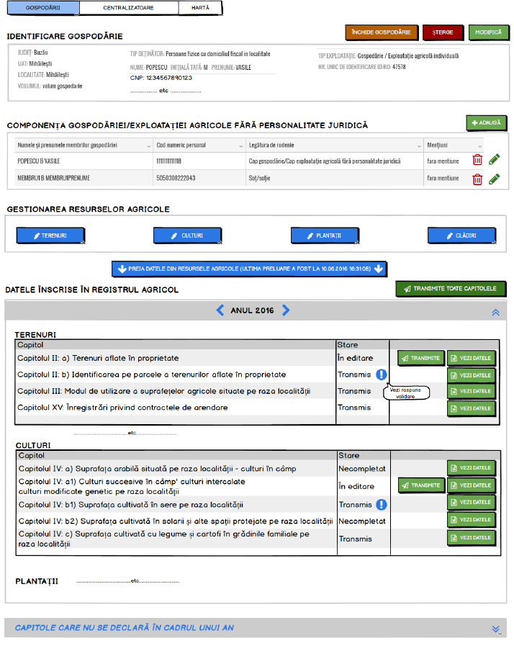
Aplicația oferita de RAN pentru gestionare date primare pentru UAT – Fisa Gospodarie

Slide 4
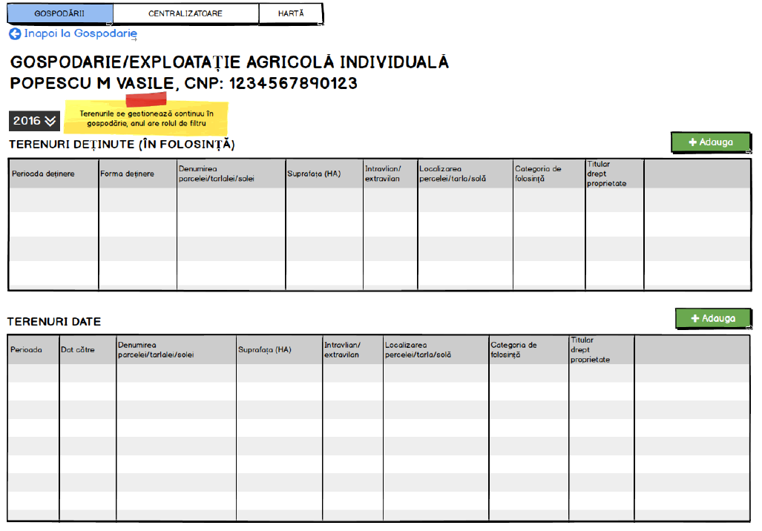
Completare resurse agricole – terenuri

Slide 5
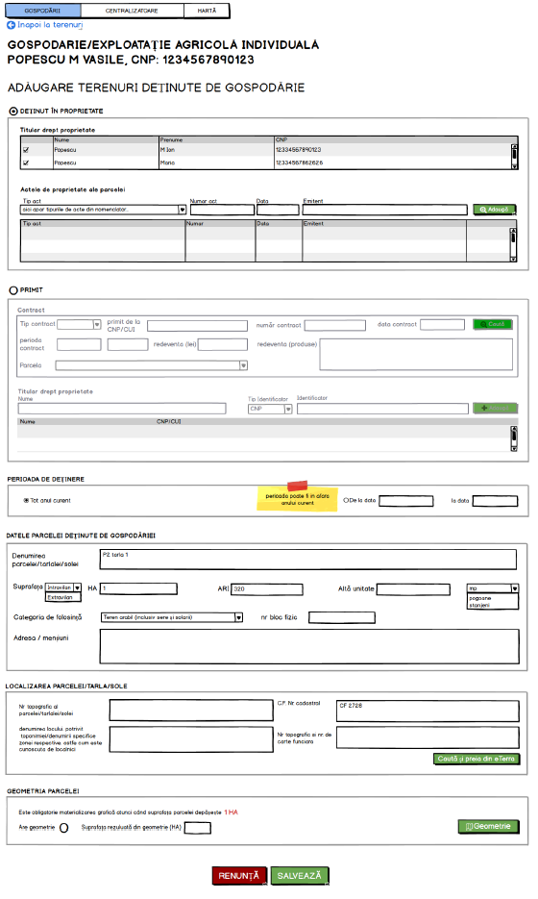
Completare resurse agricole – terenuri

Slide 6
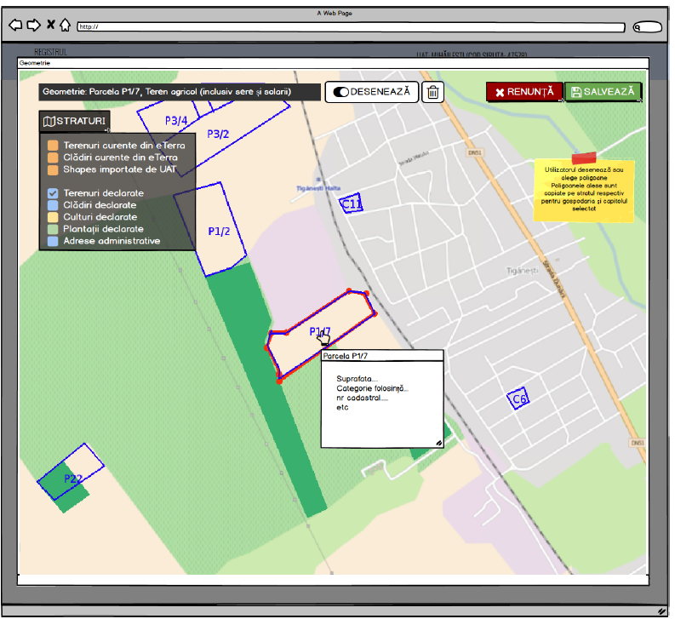
Completare resurse agricole – terenuri

Slide 7
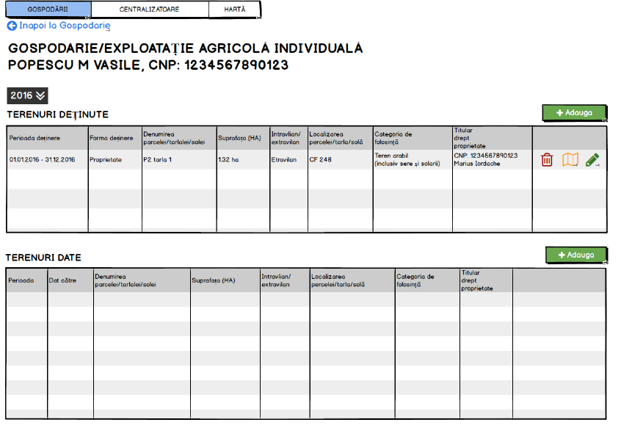
Completare resurse agricole – terenuri

Slide 8
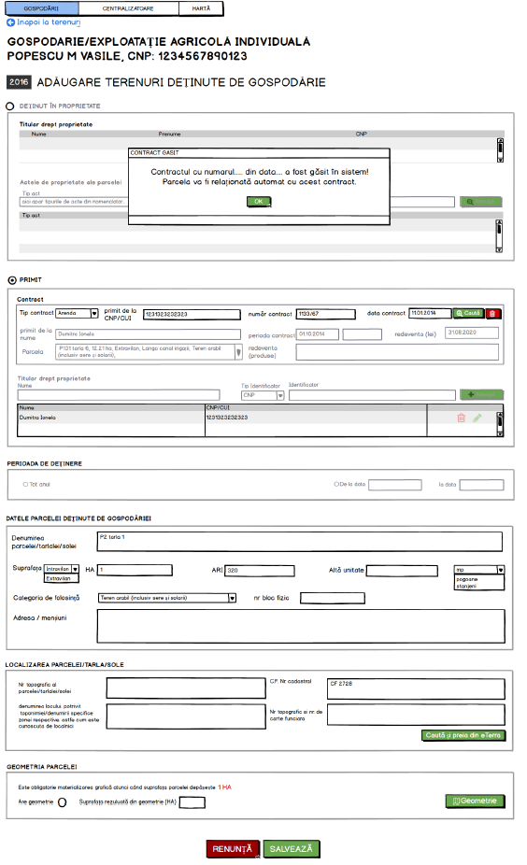
Completare resurse agricole – terenuri

Slide 9
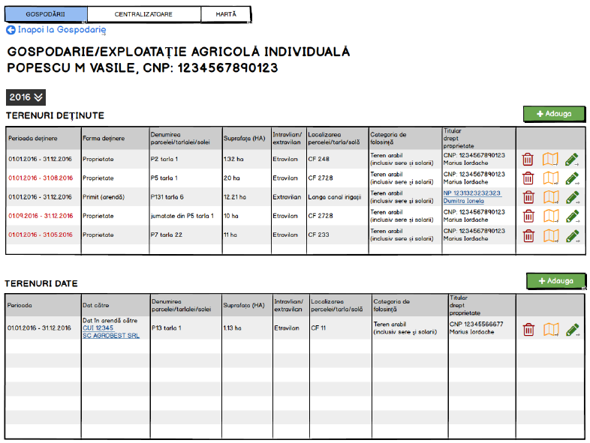
Completare resurse agricole – terenuri

Slide 10
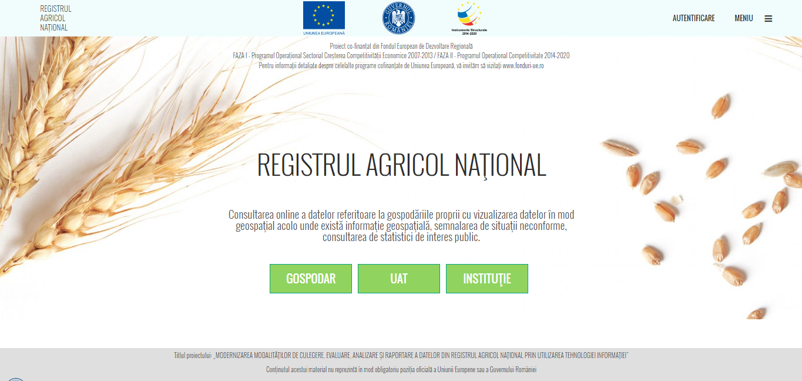
Întrebări și răspunsuri
?

